Slide 1
Videojátékok rank predikciója
Dóczy Kristóf QRM4PB

Slide 2
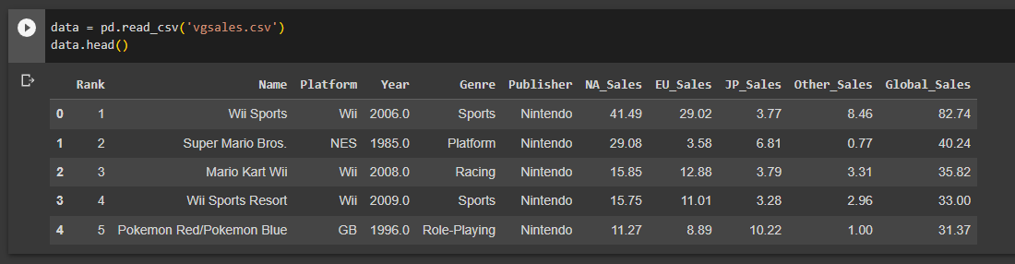
Dataset
Kaggle - Video Game Sales Dataset
https://www.kaggle.com/datasets/gregorut/videogamesales

Slide 3
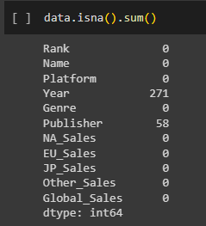
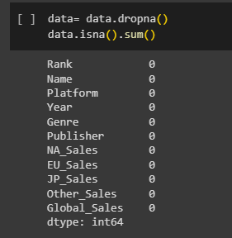
Takarítás

Slide 4
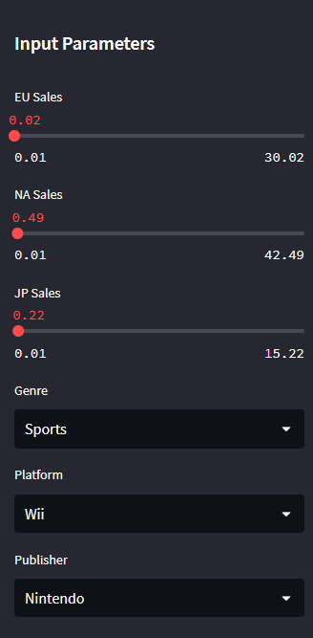
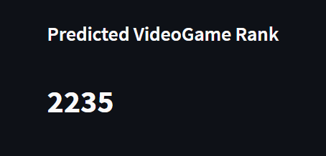
Elképzelés
„Genre”, „Platform” és „Sales” adatokkal meghatározni egy felhasználó által megadott játék várható rankját.

Slide 5
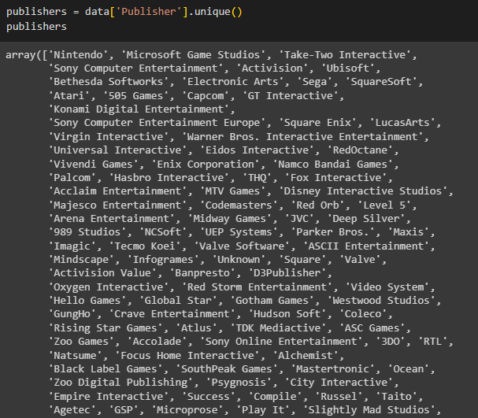
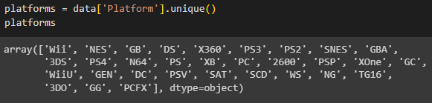
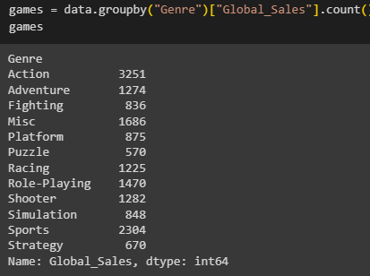
Szükséges adatok kigyűjtése

Slide 6
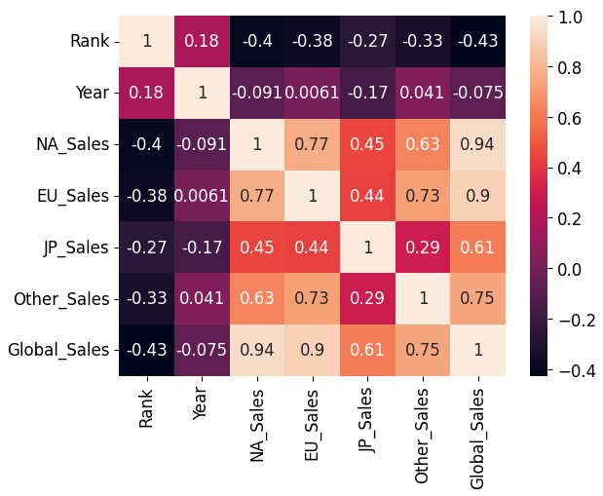
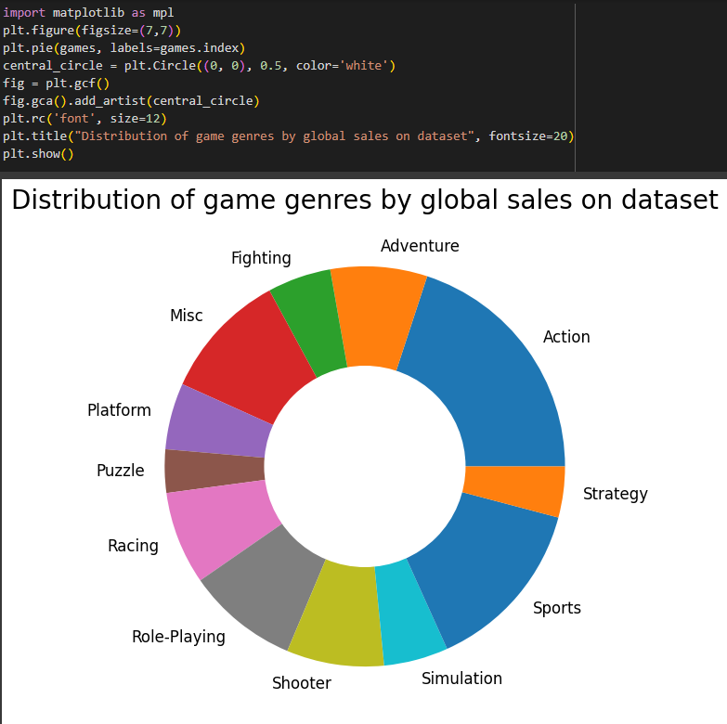
Adatok szemléltetése

Slide 7
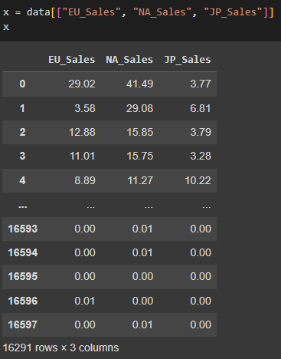
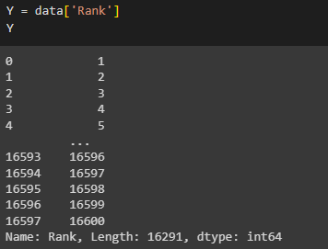
X és Y kiválasztása

Slide 8
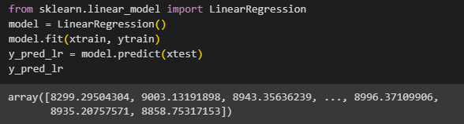
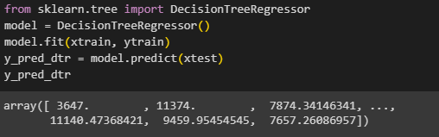
Modelek és fitelésük

Slide 9
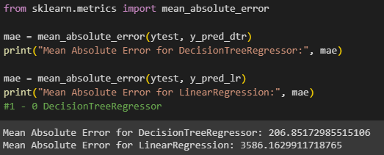
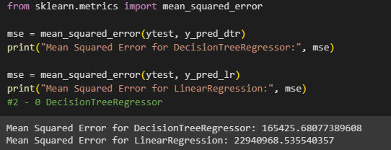
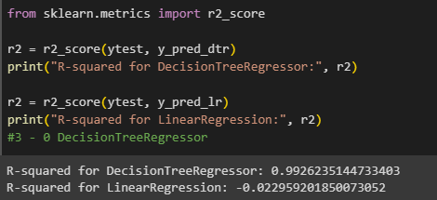
Metrikák

Slide 10
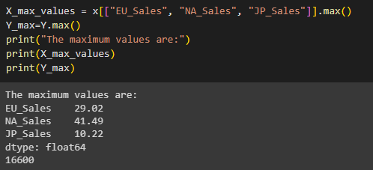
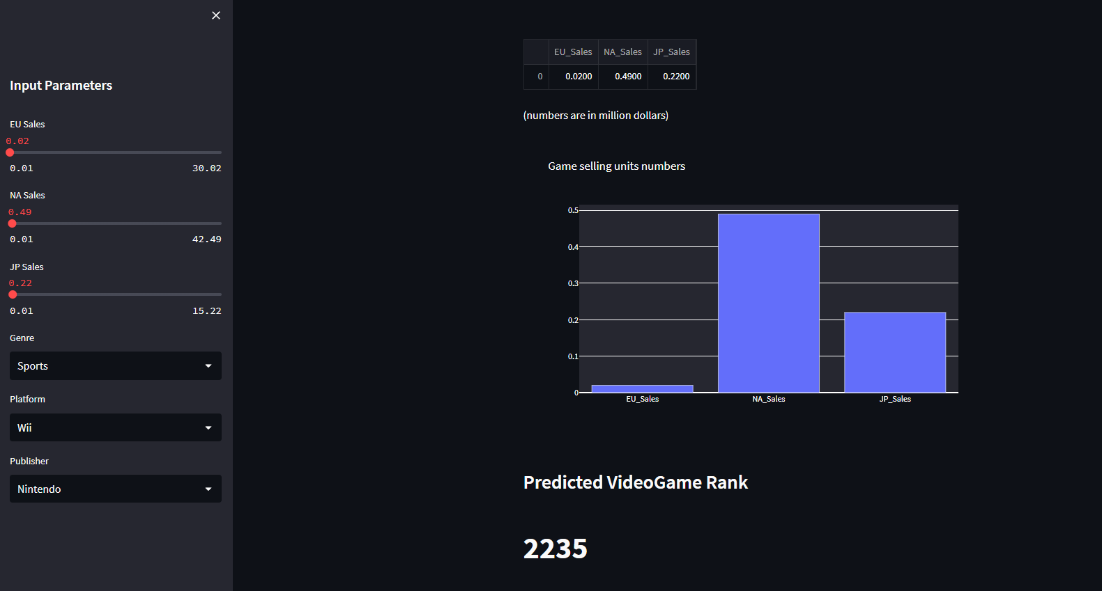
Pickle és streamlit
https://doczykristof-bevgepitan-web-app-3167p2.streamlit.app

